Slide 1

Notes:
Le mot DENT

Slide 2
Séquence 10 :
Avec : –co, -con

Slide 3

Séance 1
Découverte

Slide 4
Dans notre école, la collaboration entre les élèves est très importante. Chaque jour, nous essayons de coopérer pour réaliser des projets intéressants. Par exemple, avec nos concitoyens, nous avons organisé une exposition sur la vie contemporaine, c’est-à-dire la vie d’aujourd’hui. Un matin, une drôle de coïncidence s’est produite : tous les groupes avaient préparé presque la même affiche sans s’être concertés ! Cela nous a bien fait rire et nous a montré que, parfois, nos idées avancent ensemble, comme si elles se donnaient la main.
Notes:
Lecture individuelle du texte
2. Recherche
Dans la première phrase, que veut dire le mot « collaboration? » →travailler avec plusieurs personnes.
Que signifie le préfixe co- ? → Avec.
Trouve les autres mots qui peuvent avoir un sens « avec ». → coopérer, concitoyens, contemporain, coïncidence, concertés.
3. Institutionnalisation
Expliquer les mots relevés ci-dessus. Montrer qu’à chaque fois, il y a une notion de ensemble, avec.

Slide 5
Séance 2
Recherche

Slide 6
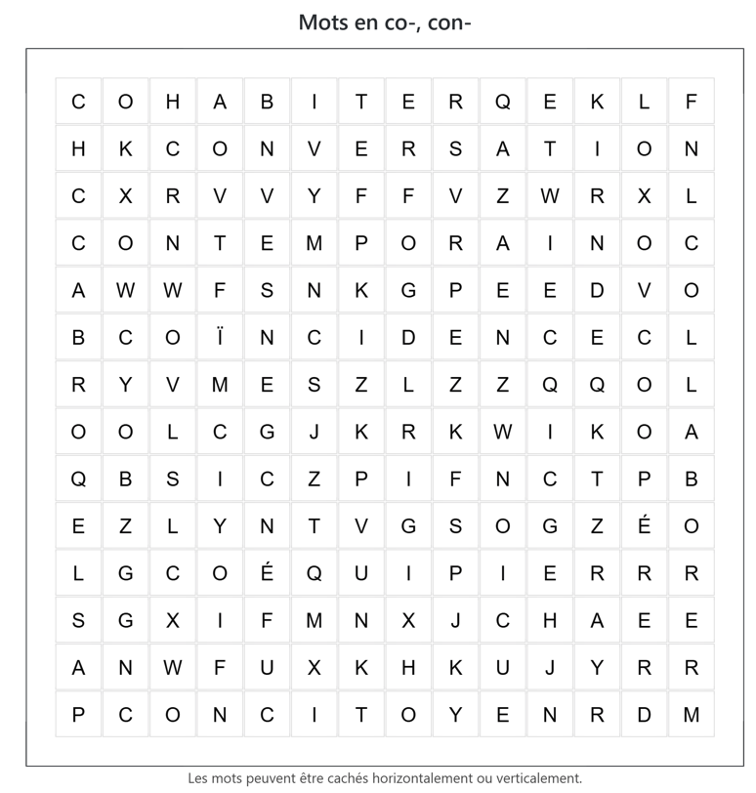
Trouve les 8 mots avec « co- », « con- », dans le mot mêlé. Il faut que la couleur demandée corresponde avec la définition du mot :
Vert → _ _ _ _ _ _ _ _ _ _ : Personne vivant dans le même pays.
Rouge → _ _ _ _ _ _ _ _ _ _ _ _ : Qui appartient à la même époque que nous.
Rose → _ _ _ _ _ _ _ _ : Travailler ensemble pour réussir quelque chose.
Bleu→ _ _ _ _ _ _ _ _ _ _ _ _ _: Organisation d’actions pour atteindre un but
Jaune → _ _ _ _ _ _ _ _ _ : Quand deux évènements arrivent en même temps, par hasard.
Violet : → _ _ _ _ _ _ _ _ _ _ : Qui appartient à la même équipe.
Noir → _ _ _ _ _ _ _ _ _ _ _ _ : Discuter avec quelqu’un.
Gris → _ _ _ _ _ _ _ _ _ : vivre ensemble sous le même toit.
C O N C I T O Y E N
C O N T E M P O R A I N
C O O P E R E R
C O L L A B O R E R
C O Ï N C I D E N C E
C O E Q U I P I E R
C O N V E R S A T I O N
C O H A B I T E R

Slide 7
Séance 3
Trace écrite

Slide 8
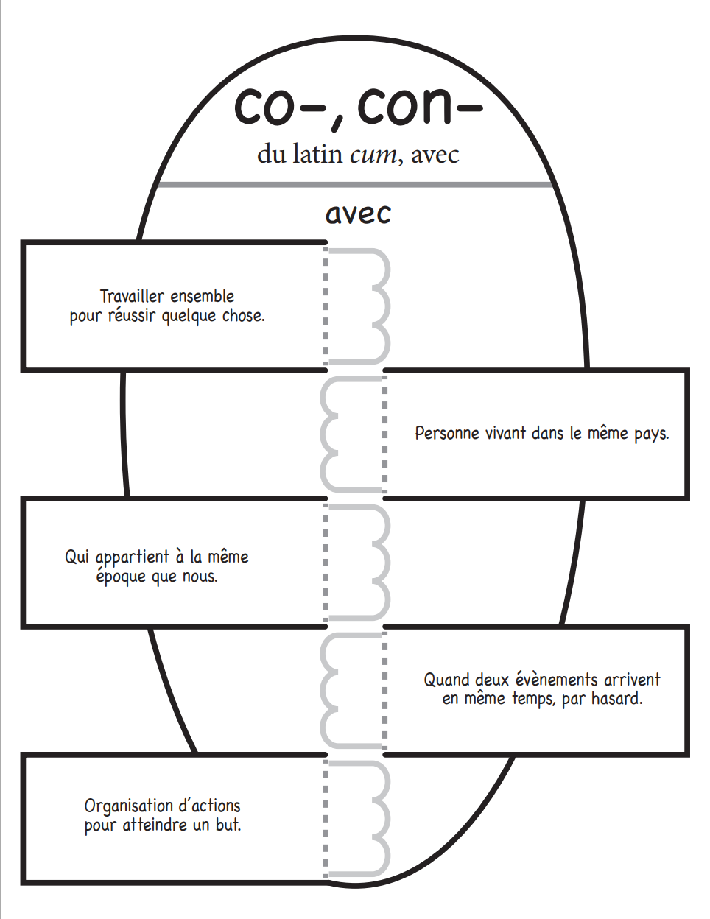
COOPERER
CONCITOYEN
CONTEMPORAIN
COÏNCIDENCE
COLLABORATION
Notes:
1. Distribuer la page avec les petits volets. Les faire découper.
2. Distribuer la LAM et faire positionner les petits volets au bon endroit.
3. Correction collective et collage des volets.

